Slide 1
Rest Api для hh.ru и сбор статистики по зп и спросу по позициям
Казаченко Татьяна Николаевна
Группа QA08

Slide 2
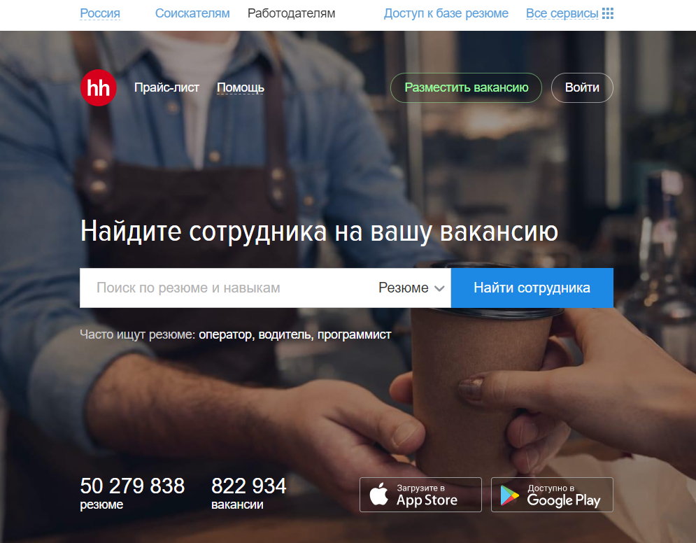
Что автоматизируем?

Slide 3

Стек технологий
Maven
Selenium
Allure Reporting
CircleCI
TestNG

Slide 4

Maven
Maven - это фреймворк для автоматизации сборки проектов, компиляции, создания jar, создания дистрибутива программы, генерации документации.
Преимущества Maven:
Независимость от OS
Управление зависимостями
Возможна сборка из командной строки
Хорошая интеграция со средами разработки
Модульная, расширяемая за счет плагинов архитектура, огромное количество плагинов

Slide 5

Selenium
Selenium - это не просто инструмент, а набор инструментов, который помогает тестировщикам более эффективно автоматизировать веб-приложения.
Преимущества Selenium :
Инструмент с открытым исходным кодом
Может быть расширен для различных технологий, которые предоставляют DOM
Имеет возможности выполнять скрипты в разных браузерах
Независимость от OS
Может выполнять тесты параллельно с использованием селеновых сеток

Slide 6

Allure Reporting
Allure - это гибкий легкий многоязычный инструмент для создания отчетов о тестировании, который не только показывает очень краткое представление того,
что было протестировано в удобной форме веб-отчета, но и позволяет каждому, кто участвует в процессе разработки, извлекать максимум полезной информации из повседневного выполнения тесты.

Slide 7

CircleCI
Непрерывная интеграция (CI, Continuous Integration) – это практика разработки программного обеспечения, которая заключается в выполнении
выполнении частых автоматизированных сборок проекта для скорейшего выявления и решения интеграционных проблем.
Преимущества CircleCI
автоматический и регулярный прогон unit-тестов;
наличие стабильной версии для демонстрации и тестирования;
быстрое выявление последствий некачественного кода.

Slide 8

TestNG
Преимущества TestNG
Позволяет генерировать HTML репорты
Аннотации упрощают жизнь тестировщикам
Тест-кейсы могут быть Сгруппированы и Приоритезированы
Возможно Параллельное тестирование
Генерируемые логи
Возможно создавать параметризованные тесты

Slide 9

Rest API
Современные веб-приложения используют API для взаимодействия с сервером и для интеграции друг с другом, поэтому тестировщикам веб-приложений необходимо владеть инструментами и техниками тестирования REST API.
REST представляет собой согласованный набор ограничений, учитываемых при проектировании распределенной гипермедиа-системы. В нашем случая это приводит к повышению производительности и упрощению архитектуры. Компоненты в REST взаимодействуют наподобие взаимодействия клиентов и серверов во Всемирной паутине. REST является альтернативой RPC.

Slide 10
Page Object и Page Factory
Page Object – это шаблон проектирования, который широко используется в автоматизированном тестировании и позволяет разделять логику выполнения тестов от их реализации. Page Object как бы моделирует страницы тестируемого приложения в качестве объектов в коде.
В PageFactory инициализация веб-элементов происходит на странице не вовремя вызова метода initElements, PageFactory использует, так называемую, LAZY инициализацию. То есть, поиск элемента будет осуществляться только при обращении к нему в ходе выполнения теста. Если элемент никогда не используется в PageObject, то findElement для него никогда не будет вызван. Так объявленный в классе несуществующий на странице элемент вызовет исключение только при попытке его использовать.

Slide 11
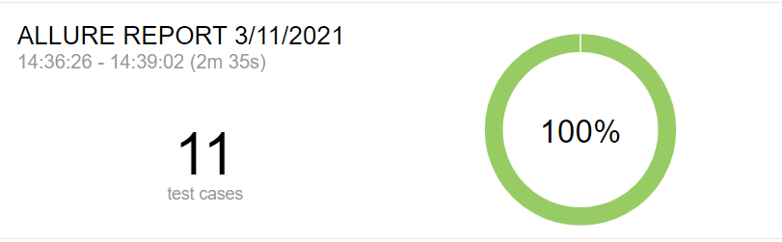
Кратко обо всем
Всего было заавтоматизированно 11 тестов:
4 UI-теста
7 тестов с помощью API:
3 теста по поиску вакансий
4 теста по поиску работодателя

Slide 12
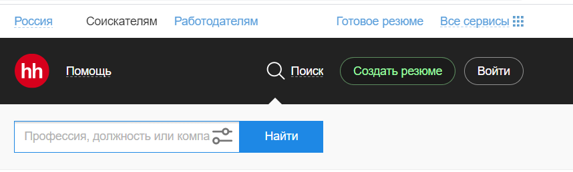


UI-тесты
Проверки для «соискателя»
Проверка наличия кнопок «войти» и «создать резюме»
Проверка заголовка кнопки «создать резюме» (для работодателя данная кнопка будет называться «разместить вакансию»)
Проверка переключения видимости панели поиска
Проверка переключения языков на сайте

Slide 13
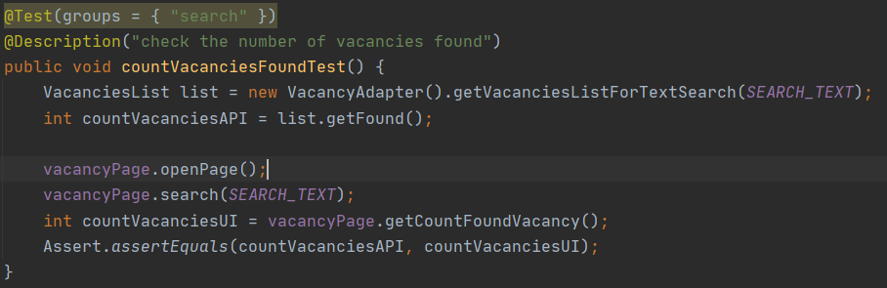
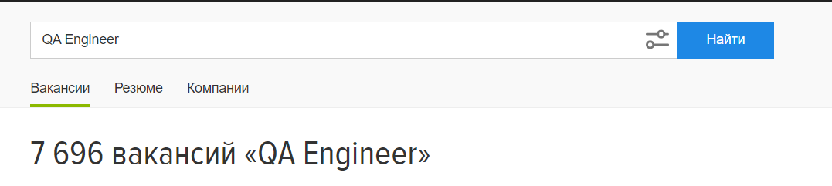
Тестирование с помощью API
Проверки для «соискателя»
Проверка количество найденных вакансий

Slide 14
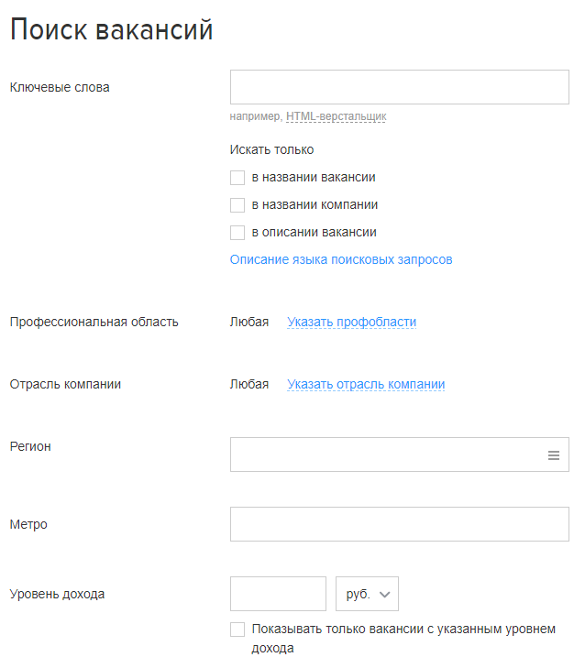
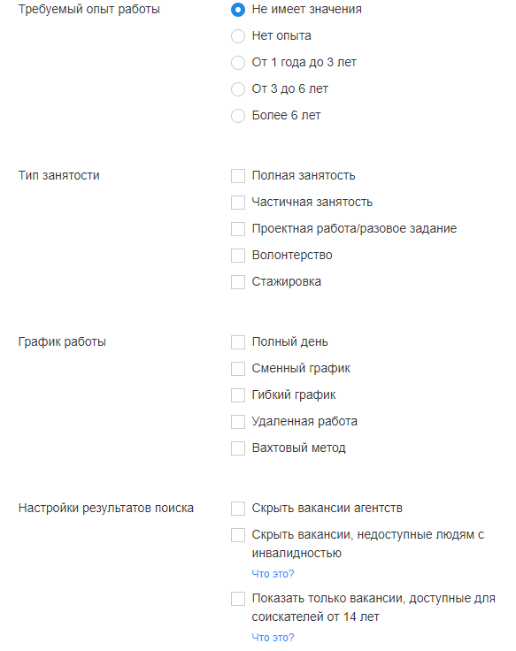
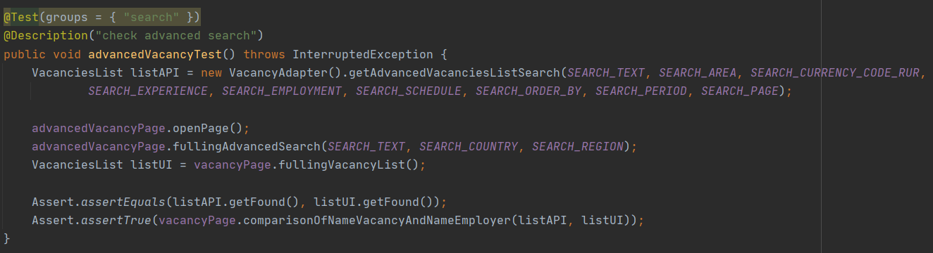
Тестирование с помощью API
Проверка расширенного поиска

Slide 15
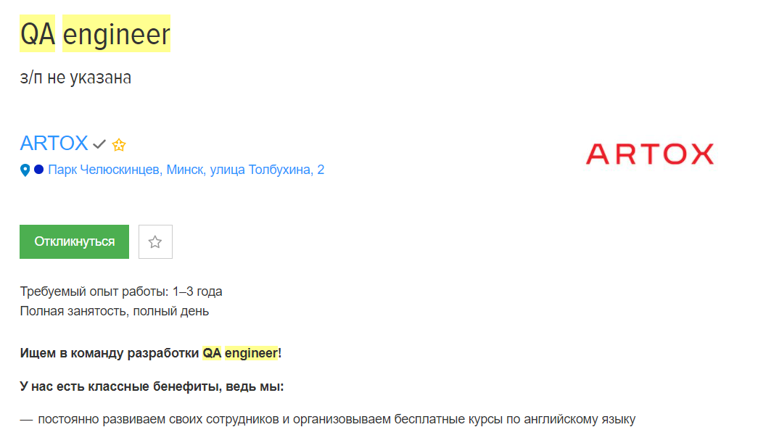
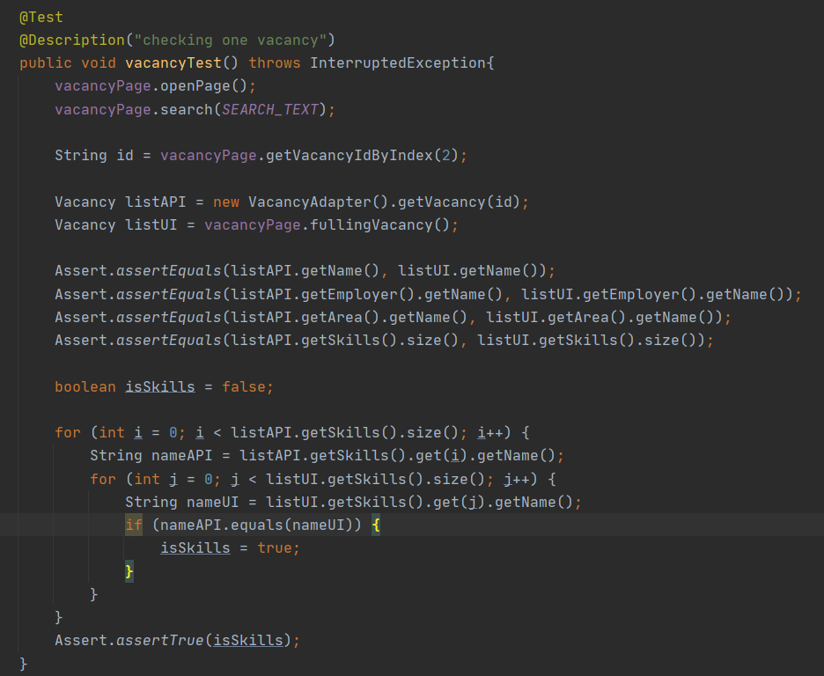
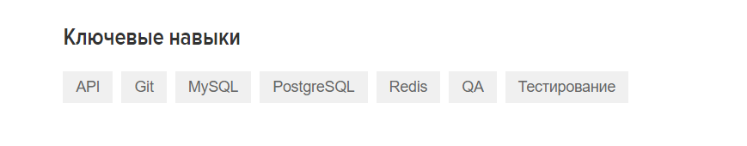
Тестирование с помощью API
Проверка одной вакансии

Slide 16
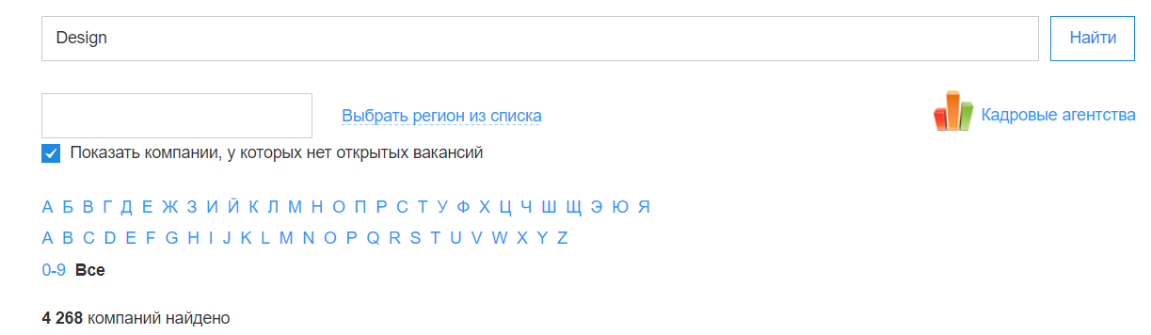
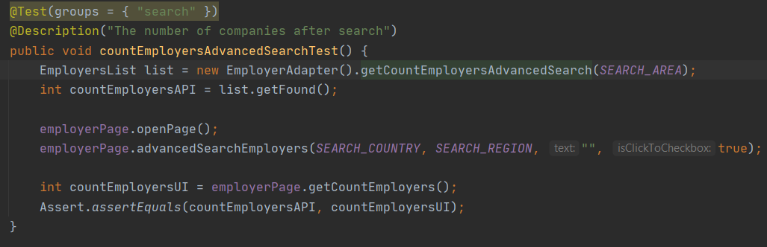
Тестирование с помощью API
Проверки для «работодателя»
Поиск по тексту количества компаний, у которых нет открытых вакансий
Количество найденных компаний

Slide 17
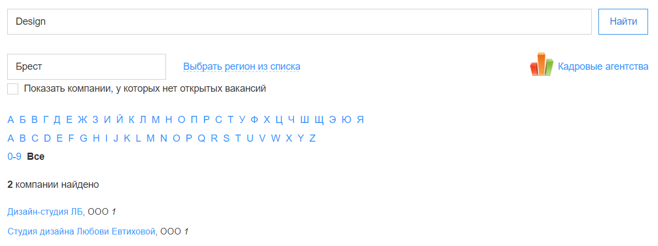
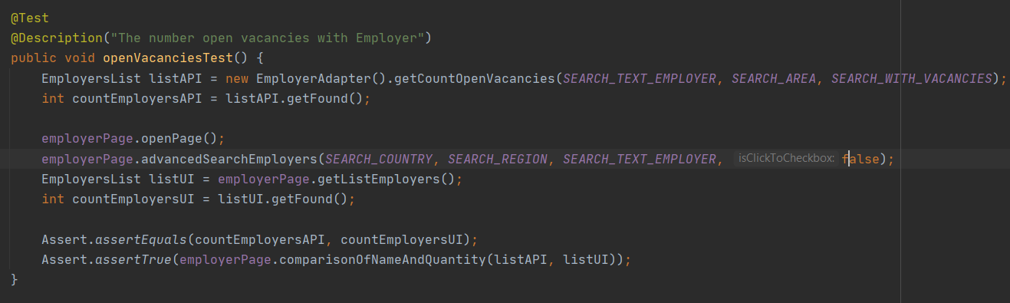
Тестирование с помощью API
Количество открытых вакансий у работодателя

Slide 18
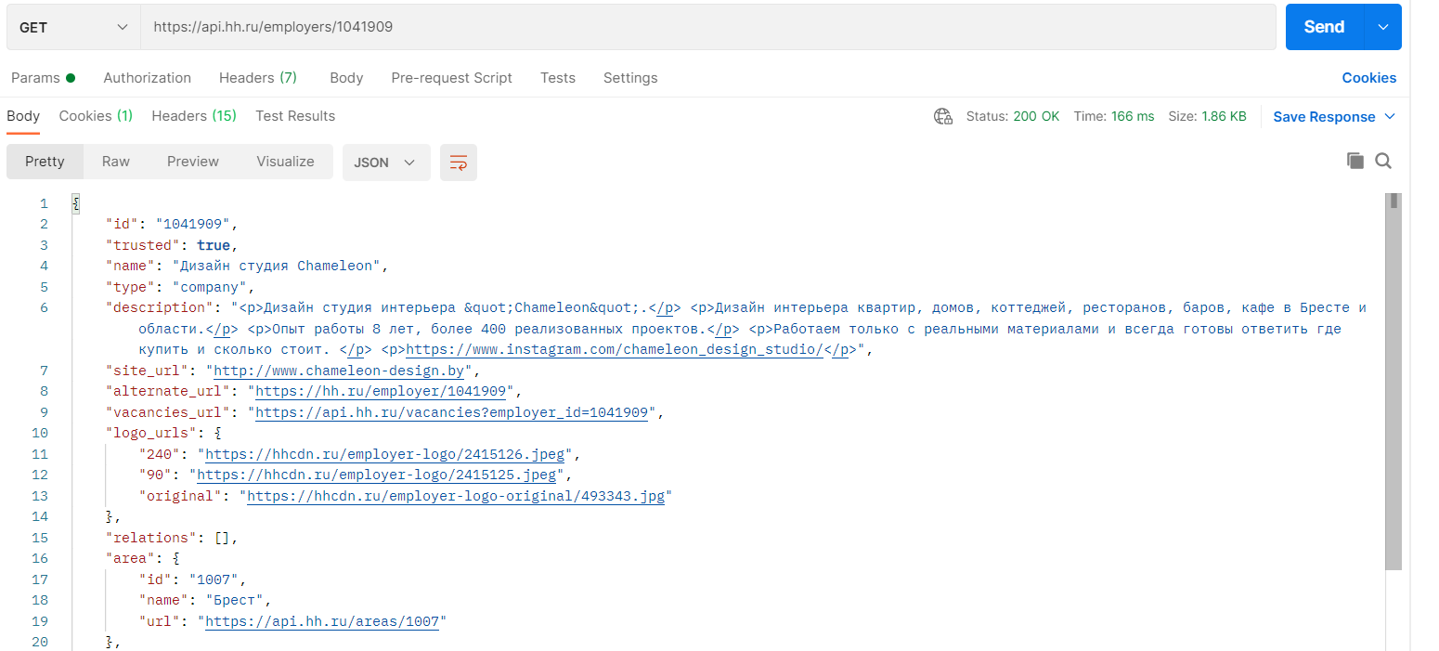
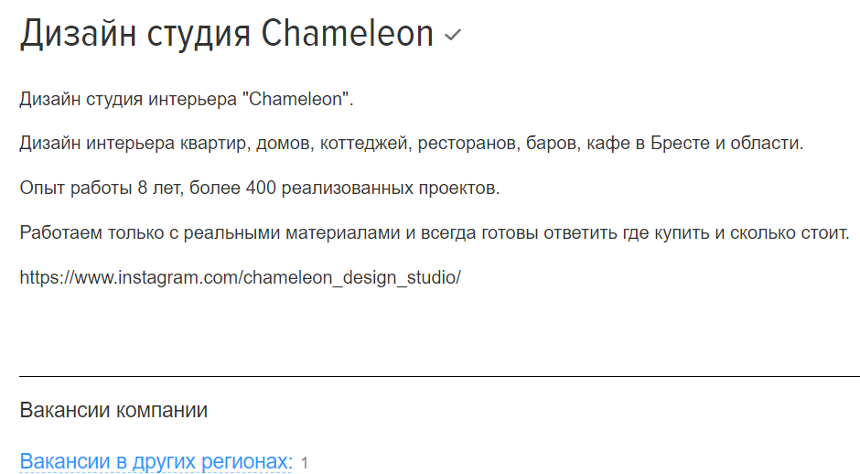
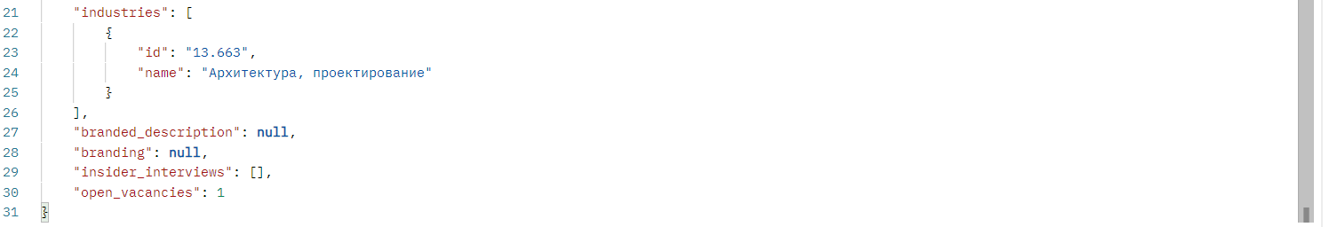
Тестирование с помощью API
Проверка работодателя

Slide 19
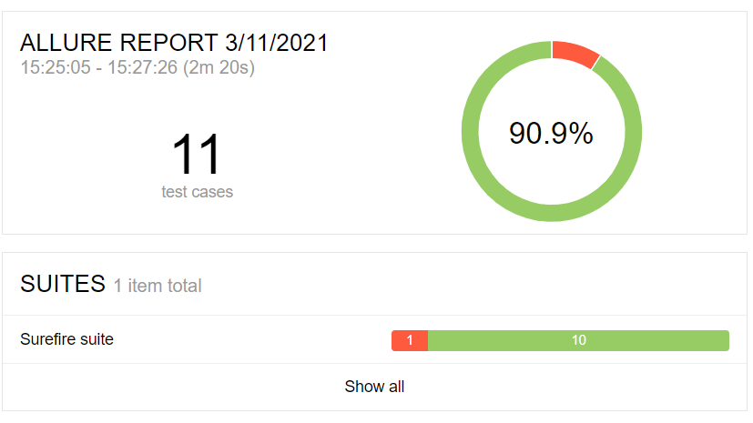
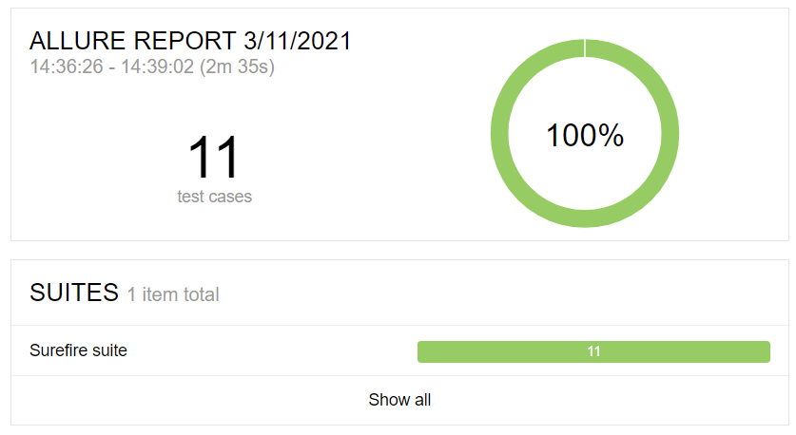
Непредвиденные ситуации

Slide 20
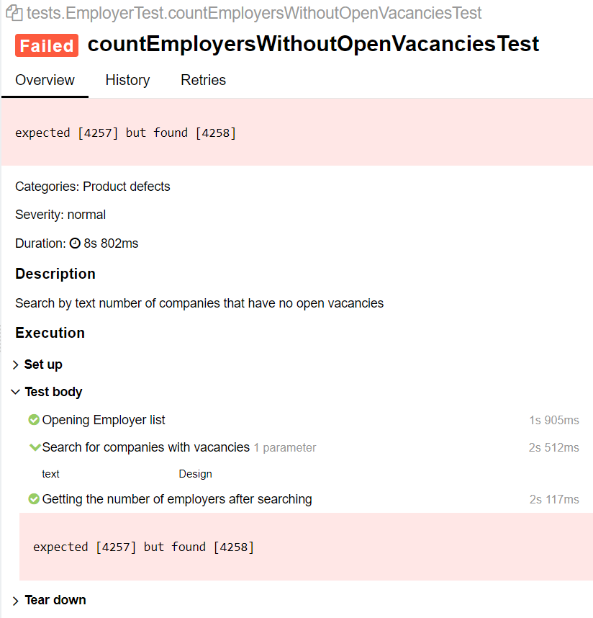
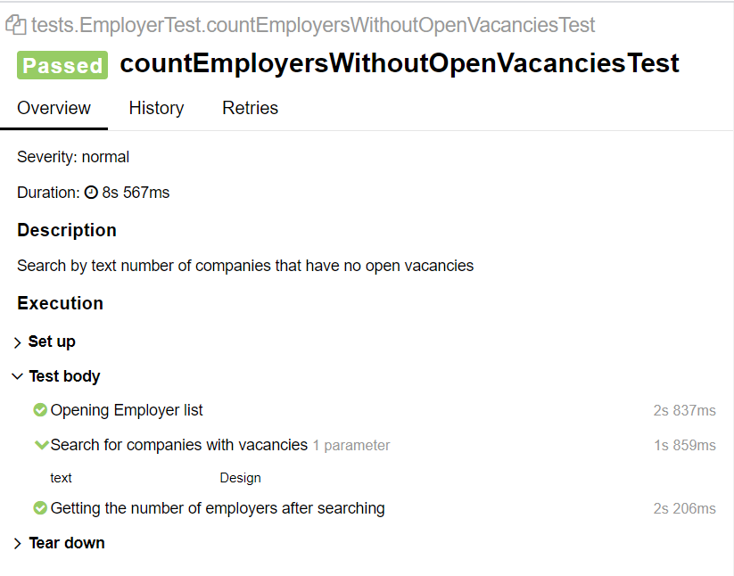
Непредвиденные ситуации

